Slide 1
ANGLOSCHOOL SÃO CARLOS
Curso de Gestão Empresarial
Módulo de Marketing
Projeto Experimental
Plano de Marketing
Empresa:
Projetistas:
Luana Aparecida da Silva Bezerra
Vinicius Eduardo do Nascimento
LUTELLA
Orientador: Rodrigo Rodrigues

Slide 2
LOGOTIPO

Slide 3
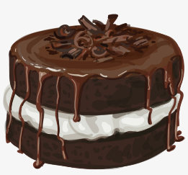
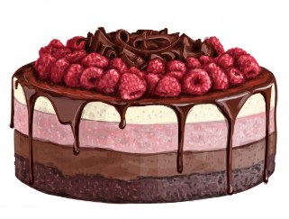
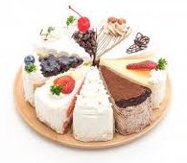
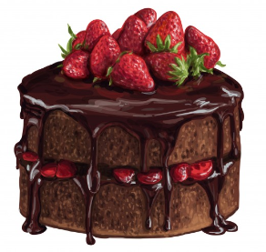
SLOGAN
O DOCE PRAZER DO SABOR

Slide 4
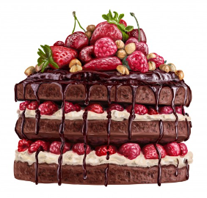
Lutella
Bolos e tortas
artesanais
O DOCE PRAZER DO SABOR
O DOCE PRAZER DO SABOR
(16) 997867699
www.lutellabolosetortas.com.br

Slide 5
NOME FANTASIA:
LUTELLA - BOLOS E TORTAS ARTESANAIS
SÓCIO /PROPRIETÁRIO:
Luana Aparecida da Silva Bezerra e Vinicius Eduardo do Nascimento
LOCALIZAÇÃO:
Alameda dos Crisântemos – Cidade Jardim, São Carlos/ SP
(próximo ao antigo Kartódromo)
MERCADO DE ATUAÇÃO:
São Carlos, SP

Slide 6
Segmento
Food Service – alimentação fora do lar
Conceito
Alimentação prática e rápida
Diferencial Competitivo
Fabricação Artesanal Própria

Slide 7
Defesa do Nome
Lutella
Tendo a letra inicial do nome de um dos proprietários, e assim fazendo lembrar de uma marca famosa de creme de cacau com avelã, sendo um de nossos ingredientes.

Slide 8
Visão
Ser lembrado por nossos clientes como empresa ágil, de atendimento exemplar e que oferece produtos com qualidade e beleza.

Slide 9
Missão
Satisfazer os desejos dos consumidores, superando as suas
expectativas; criando alimentos diferenciados e saborosos,
produzidos com amor, qualidade, higiene e arte visual.

Slide 10
Valores
Colocar a excelência como prioridade;
Agilidade, Honestidade e Transparência no atendimento;
Qualidade dos produtos e serviços;
Respeitar sabores, higiene e decorações nos produtos oferecidos;
Ter Responsabilidade e Comprometimento nas entregas;
Amor e Capricho pelo trabalho feito.

Slide 11
Público Alvo
Estudantes universitários que devido a correria do dia a dia
preferem obter de forma mais rápida sua alimentação,
tendo assim a lembrança do sabor de casa.

Slide 12
Posicionamento
O posicionamento representativo da marca no mercado é a criatividade, sendo um dos segredos deste negócio; assim trabalhando com receitas próprias e inovadoras, o que representa um diferencial nesse mercado que, em conjunto com uma excelente qualidade dos produtos oferecidos e a presteza do atendimento, se tornam um empreendimento de sucesso.

Slide 13
Estrutura Organizacional
Funcionários:
2 Proprietários, sendo: uma Chefe de cozinha e um Gestor empresarial;
1 Cozinheira;
1 Confeiteira;
1 Auxiliar de cozinha;
1 Auxiliar de limpeza;
1 Garçonete;
1 Operador de caixa;
1 Entregador;
1 Segurança.

Slide 14
Estrutura Organizacional
Patrimônio
1 Empresa física em São Carlos;
1 Estacionamento próprio;
1 Veículo de entrega;
2 Banheiros;
1 Balcão de caixa;
4 Conjuntos de Mesas com Cadeiras e Poltronas;
1 Balcão refrigerado;
1 Balcão Vitrine.

Slide 15
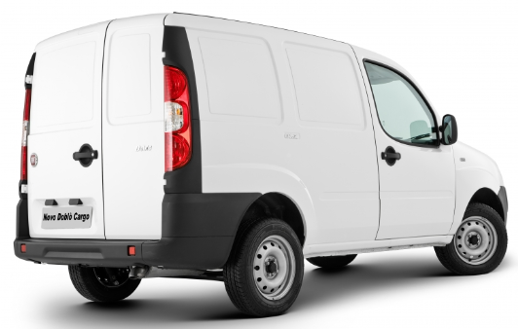
FROTA

Slide 16
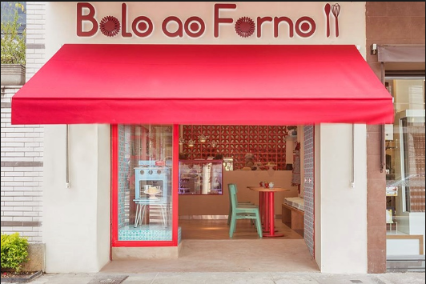

Slide 17
Espaço Físico

Slide 18
Salão Interno

Slide 19
Decoração

Slide 20
Balcão Refrigerado

Slide 21
EQUIPAMENTOS
Utensílios e acessórios de cozinha

Slide 22
MAQUINÁRIOS
Eletrodomésticos industriais

Slide 23
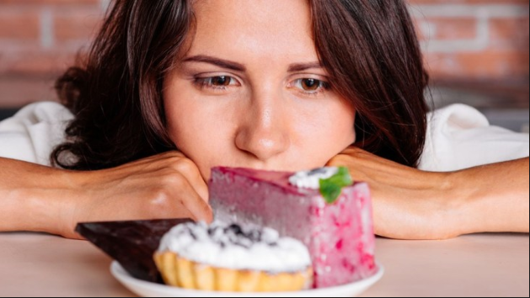
Condições Culturais
A população Brasileira está entre os 10 maiores consumidores de bolos e tortas do mundo. Contando também que estamos numa era onde as coisas acontecem numa velocidade absurda (principalmente nas cidades universitárias), por isso é necessário um pequeno Break para um lanche rápido.

Slide 24
Mercado
Vendas por discriminação
atividade:
entregas por discriminação
área geográfica:
- 15% bolos doces decorados. - 15% bolos salgados. - 10% tortas doces. - 10% tortas salgadas. - 10% bolos caseiros. - 20% fatias no local. - 20% pedaços para viagem.
- 50% no bairro - 11% no centro - 12% na área norte
- 14% na área sul - 13% no restante da cidade.

Slide 25
Pontos Fortes e Fracos do principal Concorrente

Slide 26
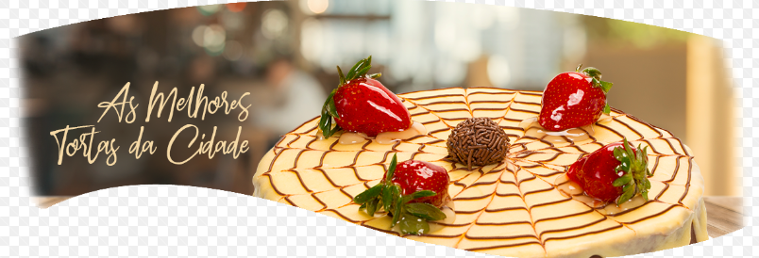
Outdoor

Slide 27
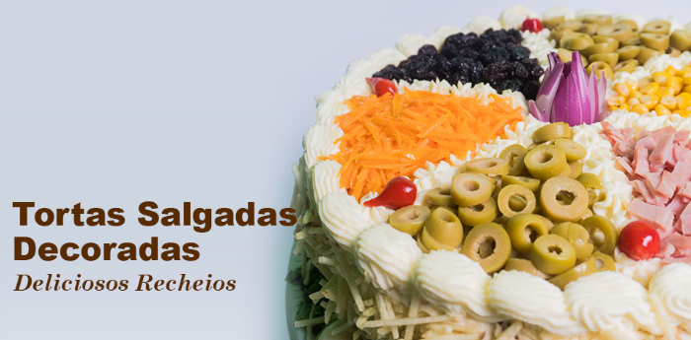
Busdoor

Slide 28
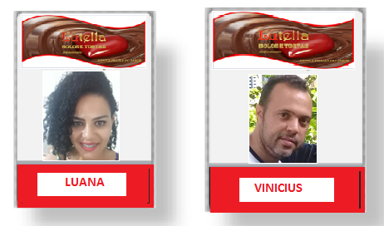
CRACHÁ

Slide 29
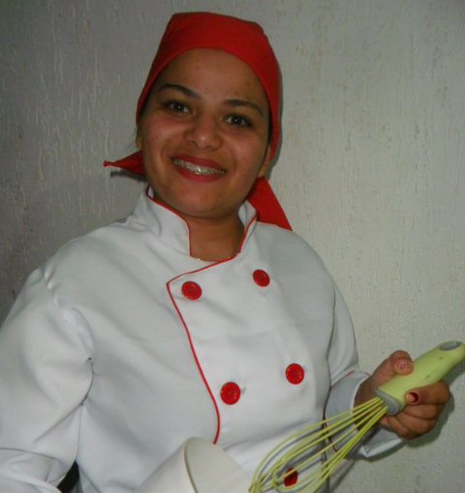
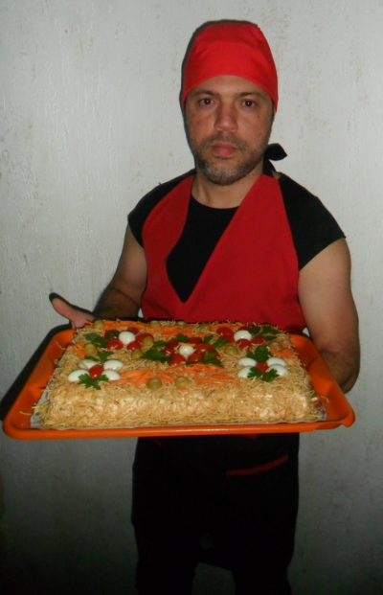
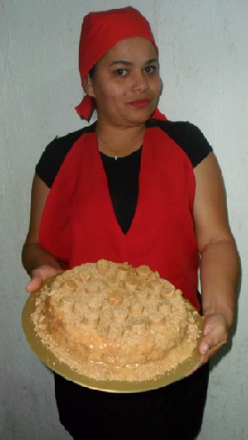
UNIFORMES

Slide 30
Projeto Sustentável
Ecologicamente correto
Economicamente viável
Socialmente justo
Culturalmente diverso

Slide 31
artesanais
OBRIGADO
O DOCE PRAZER DO SABOR

